Slide 1
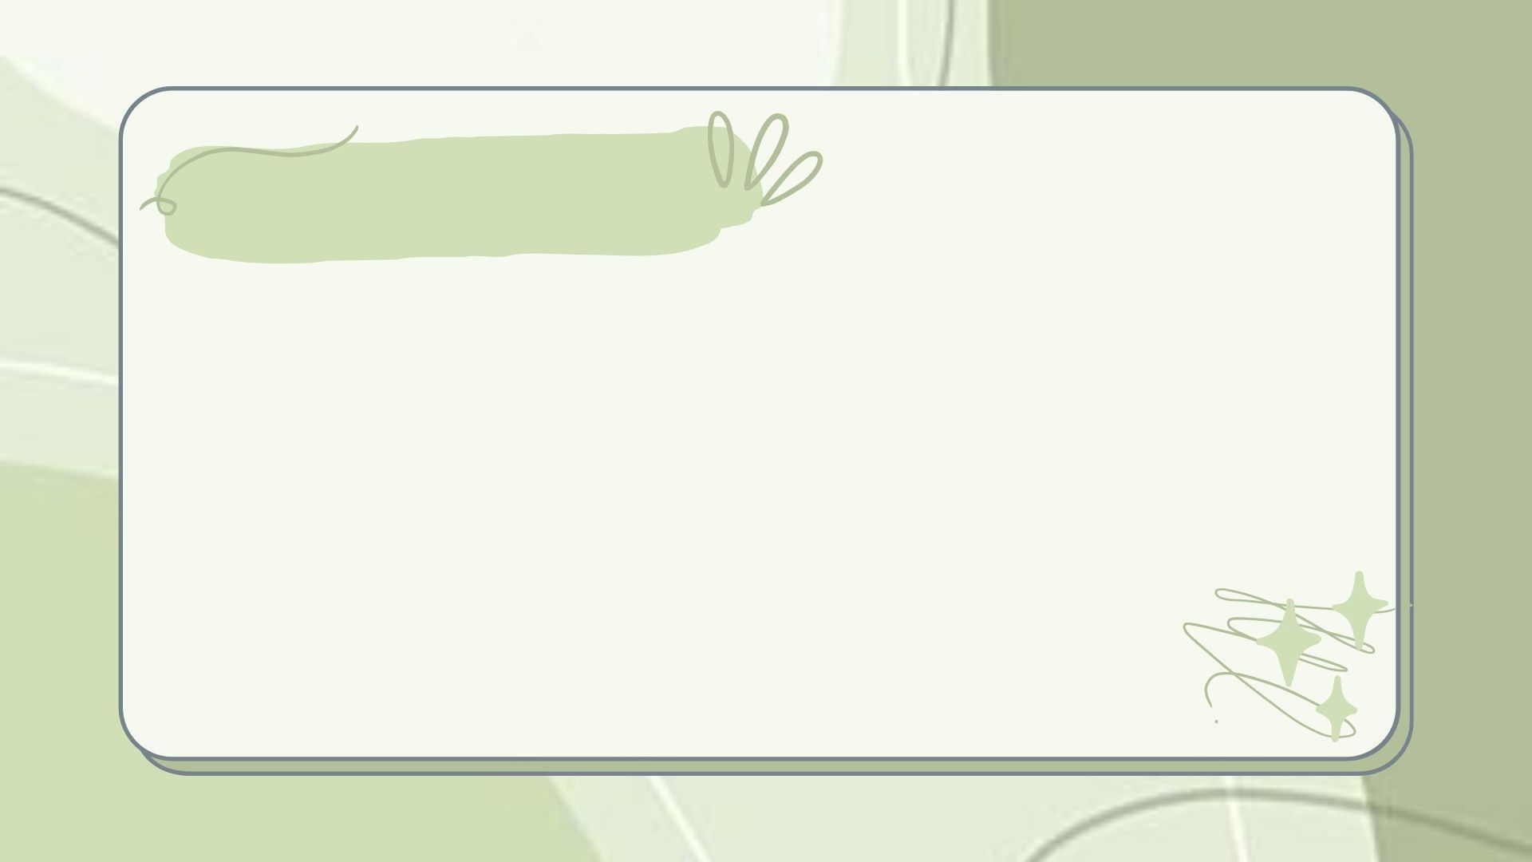

PHÒNG GIÁO DỤC VÀ ĐÀO TẠO QUẬN LONG BIÊN TRƯỜNG MẦM NON NẮNG MAI
Lĩnh vực: Phát triển thẩm mỹ
Đề tài: Dạy hát: Em đi mẫu giáo (NS: Dương Minh Viên)
Nghe hát: Ngày đầu tiên đi học (NS: Nguyễn Ngọc Thiện)
Trò chơi: Ô cửa bí mật
Lứa tuổi mẫu giáo nhỡ 4 – 5 tuổi
Người thực hiện: Đỗ Thanh Hằng

Slide 2

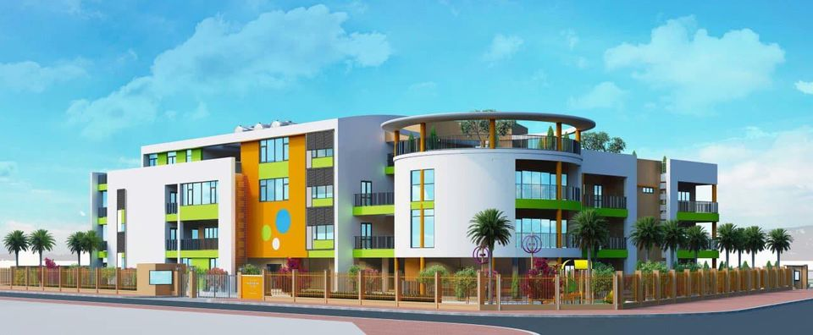
Các con ơi,
trường mầm non chúng mình đang học có tên là gì?
Trường Mầm non Nắng Mai

Slide 3

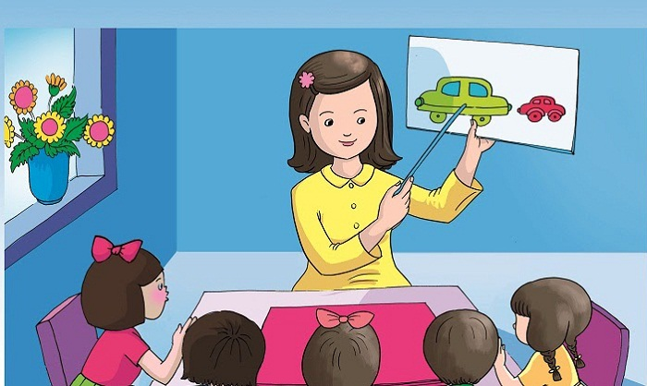
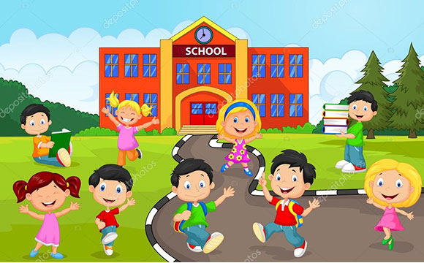
Ở trường có những ai?

Slide 4
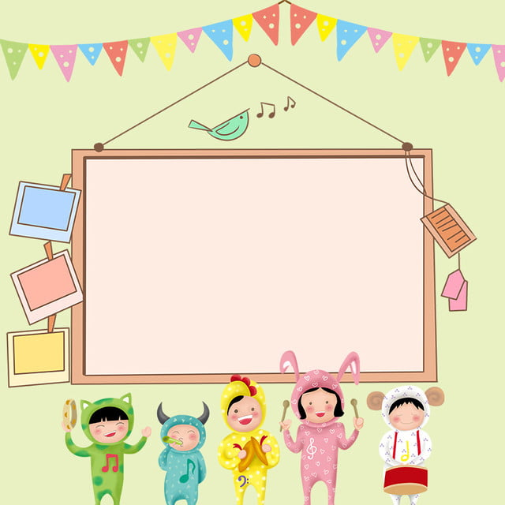
Các con có yêu quý trường học của mình không?
Vì sao?

Slide 5
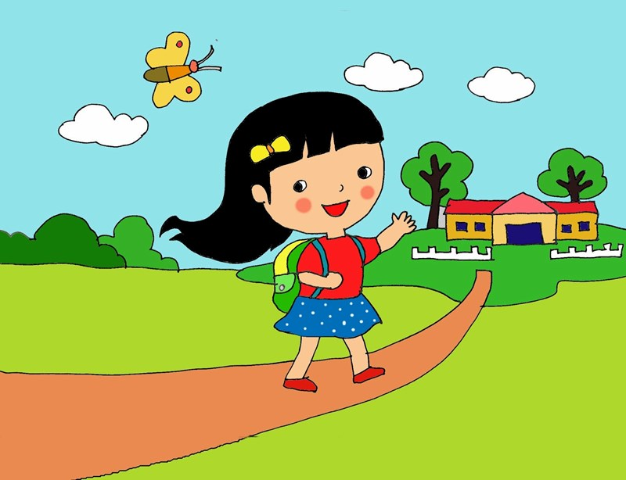
Bài hát: “Em đi mẫu giáo”
Sáng tác: Nhạc sĩ Dương Minh Viên

Slide 6
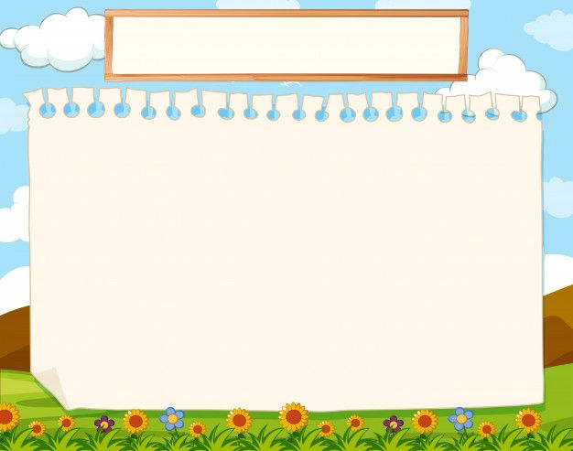

Các con vừa nghe bài hát gì? Bài hát do nhạc sĩ nào sáng tác?

Slide 7

Bài hát nói về điều gì?
Bài hát nói về niềm hân hoan của các bạn khi được đến trường học đấy! Các bạn dậy từ sáng sớm khi nắng vừa lên, các chú chim cũng vui mừng chào đón, cô giáo khen các bạn thật chăm học và vui mừng chào đón các bé đến trường
Khi đến trường, các bạn nhỏ được làm những gì?
Các bạn ấy được vui hát ca, được cô giáo dạy nhiều điều hay

Slide 8
Vậy, các bạn nhỏ có yêu mến trường mẫu giáo không?
Các bạn nhỏ rất yêu mến trường mẫu giáo của mình đấy các con ạ! Các bạn ấy còn không quên nhắc nhở nhau phải chăm ngoan và đi học đều, vì trường mẫu giáo rất vui
→ Giáo dục: Các con hãy giống như các bạn nhỏ trong bài hát, đến trường học tập, vui chơi thoả thích, và nhớ là đi học đều các con nhé

Slide 9
Sáng tác
Nhạc sỹ Dương Minh Viên

Slide 10
Bài hát: Em đi mẫu giáo

Slide 11

Nghe hát: Ngày đầu tiên đi học
Sáng tác: Nhạc sỹ Nguyễn Ngọc Thiện

Slide 12

Các con vừa nghe bài hát gì? Bài hát do nhạc sĩ nào sáng tác?

Slide 13

Trò chơi âm nhạc
“Ô cửa bí mật”
1
2
3

Slide 14

1
2
3

Slide 15


Con hãy đoán đi nào!

Slide 16

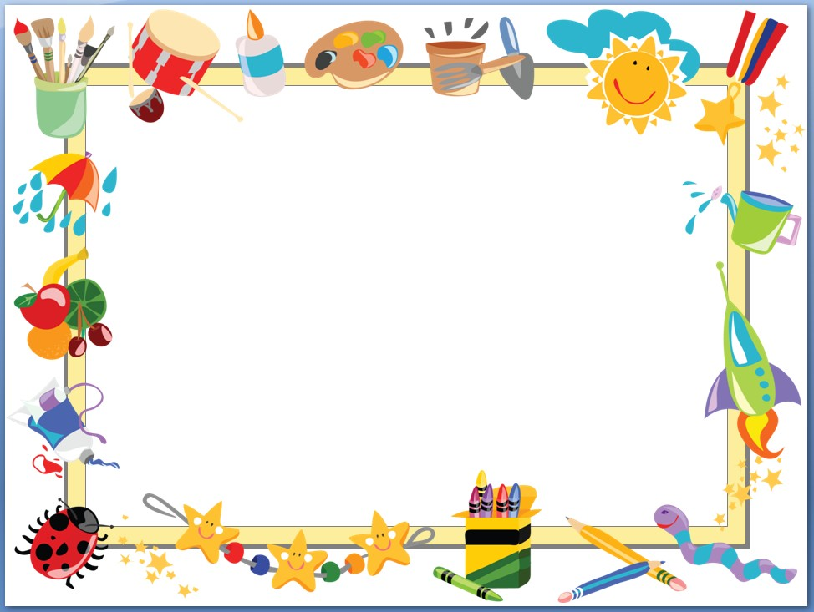
5
4
3
2
1
Hết giờ
Bắt đầu

Slide 17
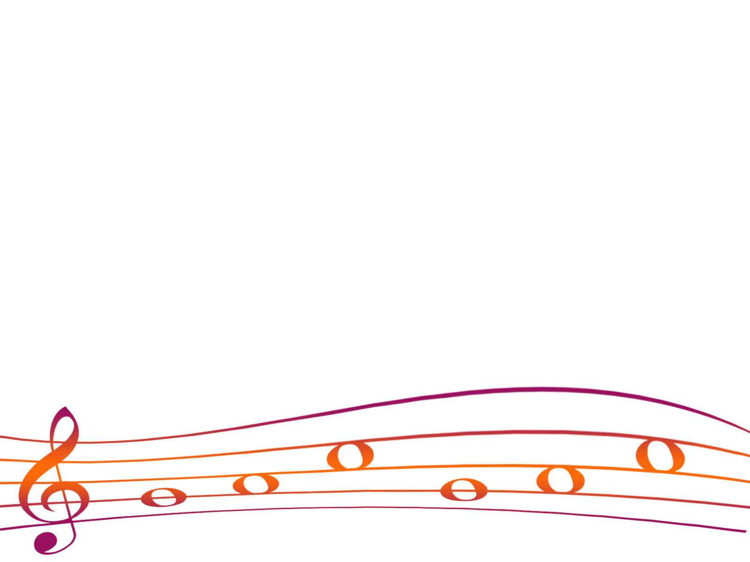
Giai điệu ở ô cửa đầu tiên là bài hát “Cháu đi mẫu giáo”

Slide 18
1
2
3

Slide 19
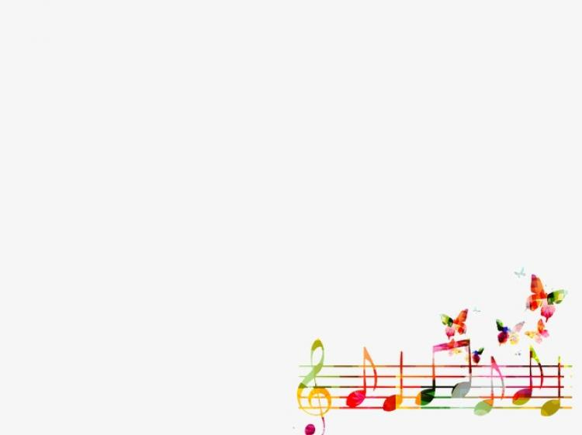

Con hãy đoán đi nào!

Slide 20
5
4
3
2
1
Hết giờ
Bắt đầu

Slide 21
Giai điệu ở ô cửa thứ hai là bài hát “Trường chúng cháu là trường mầm non”

Slide 22
1
2
3

Slide 23
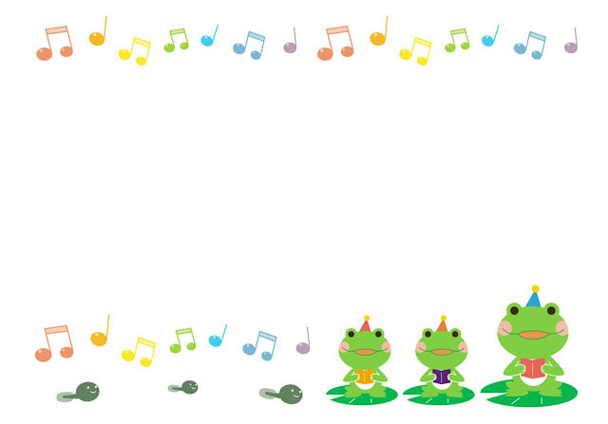

Con hãy đoán đi nào!

Slide 24
5
4
3
2
1
Hết giờ
Bắt đầu

Slide 25
Giai điệu ở ô cửa cuối cùng là bài hát “Em đi mẫu giáo”

Slide 26


Xin chào và hẹn gặp lại!

